Slide 2
Web Services REST
Gestión de Servicios TICS

Slide 3
Servidores Web (Web Services)
Los servicios web son aplicaciones autónomas modulares que se pueden describir, publicar, localizar e invocar a través de una red.
Un servicio web es como un “mensajero digital” que permite que dos programas diferentes se comuniquen entre sí, aunque estén escritos en lenguajes distintos. Por ejemplo:
Ejemplo: Imagina que tienes una app en tu celular que te muestra el clima. Esa app no calcula el clima, sino que le pide la información a un servicio web que está en otro lugar (por ejemplo, en la nube). El servicio web le responde con los datos del clima en formato que la app pueda entender.

Slide 4
Servidores Web (Web Services)
Aplicación web: Está hecha para que la use una persona, mostrando páginas con texto, imágenes y botones (HTML, CSS, JS)
  Ejemplos: Facebook, Gmail, Mercado Libre
Servicio web: Está hecho para que lo usen otros programas, no personas. Responde con datos en formatos como texto plano, JSON o XML.
  Ejemplos: cuando la app de un banco consulta tu saldo, lo hace a través de un servicio web que le responde con datos JSON.
La comunicación entre aplicaciones es independiente del lenguaje de programación utilizado en ambos servidores.
Los servicios web definen un formato de comunicación que debe ser acordado previo a la comunicación.

Slide 5
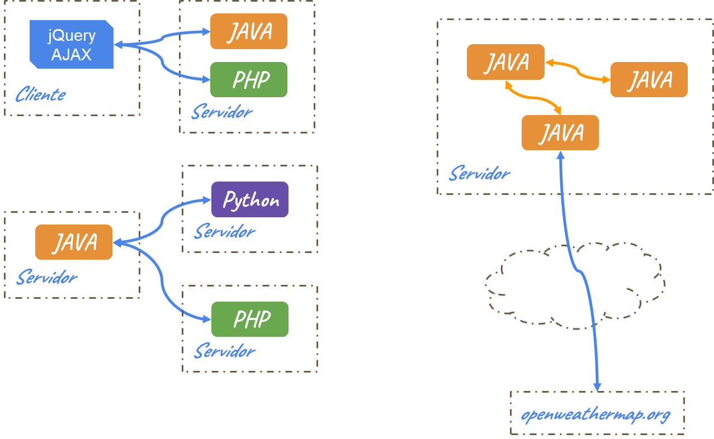
Servicios Web - Ejemplos

Slide 6
Tipos de Servicios Web
Existen dos tipos de servicios web:
SOAP:
  Los servicios Web SOAP (Simple Object Access Protocol) utilizan mensajes XML para intercomunicarse, lo cual le permite definir una arquitectura y formato de comunicación estándar. Los clientes SOAP contienen una descripción legible de las operaciones ofrecidas por el servicio, escrita en WSDL (Web Services Description Language), el cual es un documento XML que describe los servicios Web.
  Tienen reglas estrictas y un “contrato” que describe cómo debe comunicarse.
  WSDL puede utilizarse para describir los detalles del contrato, que pueden incluir mensajes, operaciones, bindings, y la localización del servicio Web.
    Ejemplo: enviar cartas siguiendo un formato específico, donde cada carta tiene que tener ciertos datos en cierto orden.

Slide 7
Tipos de Servicios Web
Existen dos tipos de servicios web:
RESTful:
  Los servicios Web RESTful son adecuados para escenarios de integración básicos ad-hoc.
  Utilizar HTTP (mismo protocolo que usan las páginas web).
  Es más flexible y fácil de usar.
  Los servicios RESTful no contienen una estructura formal para exponer sus métodos, pero debe ser conocido de antemano por el consumidor para acceder al él.
    Ejemplo: es como enviar mensajes de texto, donde solo necesitas saber a quien enviar y qué decir, sin tanto protocolo.

Slide 8
Web Services REST

Slide 9
Servicios web RESTful
Son aquellos que implementan la arquitectura REST (Representational State Transfer) sobre HTTP y cumplen con las siguientes 6 restricciones:
Client-Server → separación de responsabilidad. El cliente y el servidor tienen roles separados. Ej: el app pide información, el servidor responde.
Stateless → no guarda información de sesión, cada solicitud independiente. Ejemplo: preguntar la hora varias veces, te responde sin recordar lo anterior.
Cacheable → permite almacenar en caché respuestas previas
Uniform Interface → todos los recursos del servidor tienen un nombre en forma de URL, viajan sobre HTTP y el cliente debe poder realizar solicitudes sin conocerlos de antemano (ver siguiente diapositiva).
Layered System → el cliente no sabe si la petición se realiza directamente a un servidor, un sistema de cachés o a un proxy que lo redirige hacia un servidor final
Code-on-demand → Permite al servidor extender las funcionalidades del cliente. Es la única opcional.
Cuando un servicio web REST cumple con al menos las 5 primeras, se puede decir que realmente es un servicio RESTful. Caso contrario, se le considera como un servicio web REST, es decir, expone recursos sobre el protocolo HTTP.

Slide 10
Uniform Interface – Rutas RESTful
Para considerar un servicio web como RESTful, se solicita que se siga el protocolo definido en el RFC 2616, para realizar un CRUD:
GET: para obtener un recurso del servidor
POST: para crear un recurso en el servidor
PUT: para cambiar el estado de un recurso, o para actualizarlo
DELETE: para borrar un recurso en el servidor
Si seguimos esta convención (más lo definido en la diapositiva anterior), podemos decir que tenemos un servicio web RESTful, caso contrario, tendremos un servicio web REST (ambos son correctos según el uso que se les quiera dar).

Slide 11
Formato de intercambio de datos

Slide 12
Intercambio de información
La información que se transmite entre el cliente y el servidor puede estar en diversos formatos, tales como texto plano, xml entre otros.
Un formato de intercambio de información muy popular es JSON, el cual permite estructurar la data enviada o recibida en forma de nodos, independientemente del lenguaje de programación que se use.

Slide 13
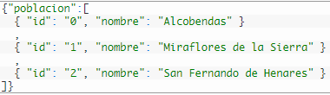
JSON
JSON viene del acrónimo, JavaScript Object Notation, el cual permite estructurar la información que se intercambia entre cliente-servidor y servidor-servidor. Su esquema es llave-valor
Ejemplo:
Se tiene una llave “población” que tiene como valor un arreglo de elementos. Cada elemento tiene 2 llaves, “id” y “nombre”.

Slide 14
Bibliografía
https://spring.io/guides/gs/rest-service/

